Slide 1




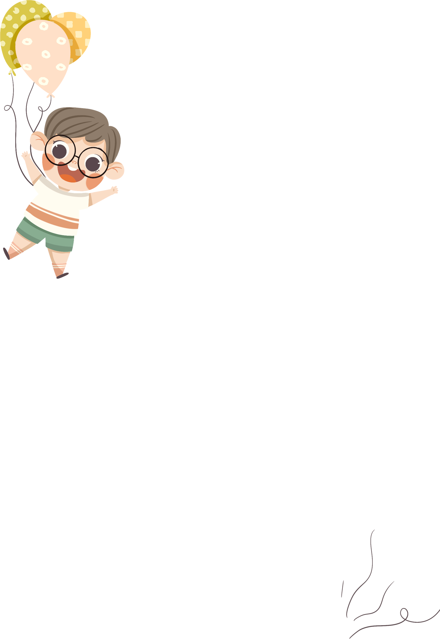





Slide 2







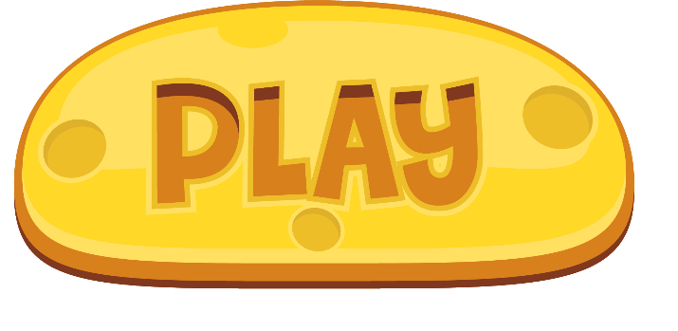

Slide 3






Học tiếp
Notes:
Bấm vào số để đến câu hỏi, trả lời xong bấm hũ mật quay về

Slide 4






Câu 1
Hai loài vật nào xuất hiện trong câu chuyện Câu hỏi của Sói?
A. Sói và sóc
B. Sói và dê
C. Sói và gà
Notes:
bấm hũ mật quay về

Slide 5
Câu 2
Cuộc sống của chúng ta sẽ vui vẻ và hạnh phúc khi có...............
B. những người bạn tốt
A. Sói làm bạn
C. nhiều tiền
Notes:
bấm hũ mật quay về

Slide 6
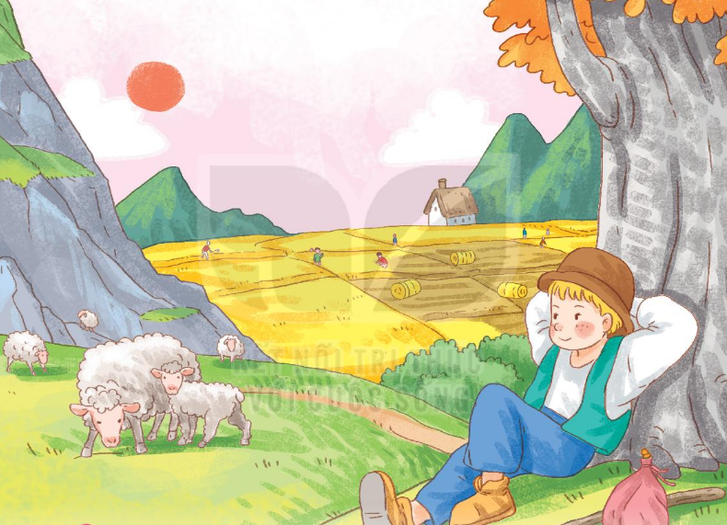
Câu 3
Quan sát tranh và nói về cảnh vật trong tranh
Notes:
bấm hũ mật quay về

Slide 7
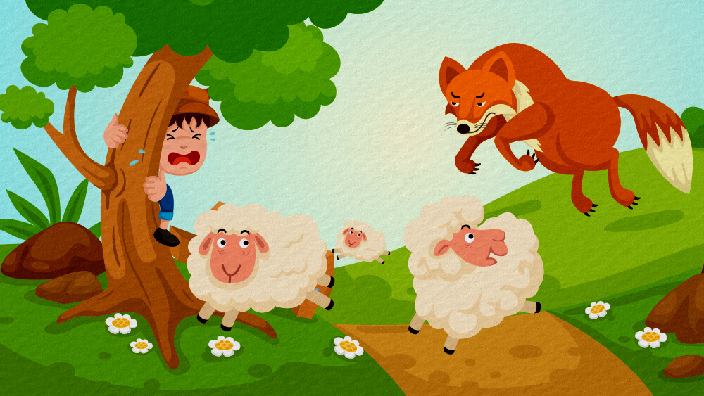


Slide 8


Slide 9
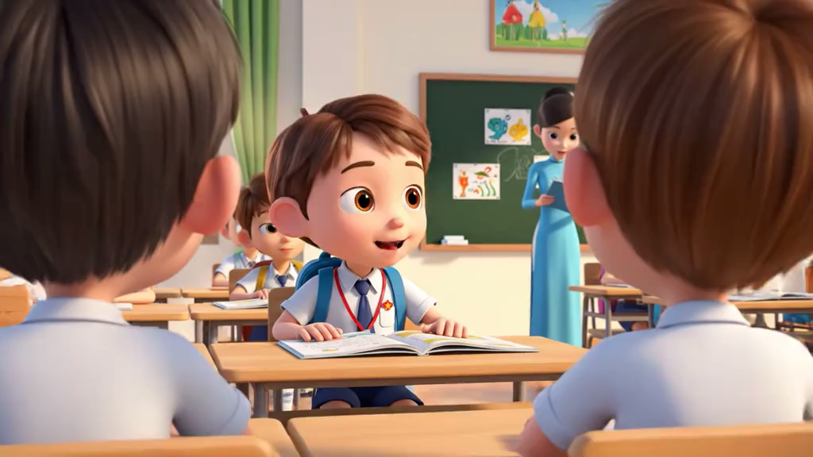

Slide 10



Slide 11
Chú bé chăn cừu
Có một chú bé chăn cừu thường thả cừu gần chân núi. Một hôm thấy buồn quá, chú nghĩ ra một trò đùa cho vui. Chú giả vờ kêu toáng lên:
- Sói! Sói! Cứu tôi với!
Nghe tiếng kêu cứu, mấy bác nông dân đang làm việc gần đấy tức tốc chạy tới. Nhưng họ không thấy sói đâu. Thấy vậy, chú khoái chí lắm.
Mấy hôm sau, chú lợi bày ra trò ấy. Các bác nông dân lại chạy tới. Rồi một hôm, sói đến thật. Chú hốt hoảng kêu gào xin cứu giúp. Các bác nông dân nghĩ là chú lại lừa mình, nên vẫn thản nhiên làm việc. Thế là sói thỏa thuê ăn thịt hết cả đàn cừu.
(Theo Ngụ ngôn Ê-dốp)

Slide 12


chăn cừu
kêu cứu
thản nhiên

Slide 13
Luyện đọc câu dài:
Nghe tiếng kêu cứu, mấy bác nông dân đang làm việc gần đấy tức tốc chạy tới.
Các bác nông dân nghĩ là chú lại lừa mình, nên vẫn thản nhiên làm việc.

Slide 14
Giải nghĩa từ
Tức tốc: (làm việc gì) ngay lập tức, vì rất gấp.

Slide 15
Giải nghĩa từ
Thản nhiên: có dáng vẻ tự nhiên như thường, coi như không có gì xảy ra.

Slide 16
Giải nghĩa từ
Thỏa thuê: rất thoả, được tha hồ theo như ý muốn.

Slide 17
Chú bé chăn cừu
Có một chú bé chăn cừu thường thả cừu gần chân núi. Một hôm thấy buồn quá, chú nghĩ ra một trò đùa cho vui. Chú giả vờ kêu toáng lên:
- Sói! Sói! Cứu tôi với!
Nghe tiếng kêu cứu, mấy bác nông dân đang làm việc gần đấy tức tốc chạy tới. Nhưng họ không thấy sói đâu. Thấy vậy, chú khoái chí lắm.
Mấy hôm sau, chú lợi bày ra trò ấy. Các bác nông dân lại chạy tới. Rồi một hôm, sói đến thật. Chú hốt hoảng kêu gào xin cứu giúp. Các bác nông dân nghĩ là chú lại lừa mình, nên vẫn thản nhiên làm việc. Thế là sói thỏa thuê ăn thịt hết cả đàn cừu.
Đọc nối tiếp câu
(Theo Ngụ ngôn Ê-dốp)

Slide 18
Chú bé chăn cừu
Có một chú bé chăn cửu thường thả cừu gần chân núi. Một hôm thấy buồn quá, chú nghĩ ra một trò đùa cho vui. Chú giả vờ kêu toáng lên:
- Sói! Sói! Cứu tôi với!
Nghe tiếng kêu cứu, mấy bác nông dân đang làm việc gần đấy tức tốc chạy tới. Nhưng họ không thấy sói đâu. Thấy vậy, chú khoái chí lắm.
Mấy hôm sau, chú lợi bày ra trò ấy. Các bác nông dân lại chạy tới. Rồi một hôm, sói đến thật. Chú hốt hoảng kêu gào xin cứu giúp. Các bác nông dân nghĩ là chú lại lừa mình, nên vẫn thản nhiên làm việc. Thế là sói thỏa thuê ăn thịt hết cả đàn cừu.
1
2
Đọc nối tiếp đoạn
(Theo Ngụ ngôn Ê-dốp)

Slide 19


Yêu cầu
Phân công đọc theo đoạn.
Tất cả các thành viên đều đọc.
Sửa lỗi cùng nhau.

Slide 20

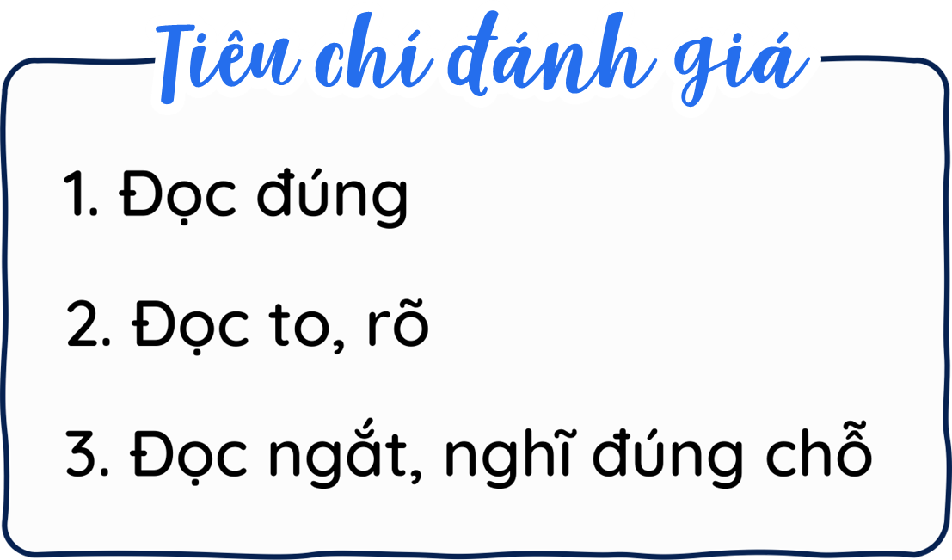

Slide 21


Slide 22


Trả lời các câu hỏi cuối bài
Thảo luận nhóm đôi
Đọc thầm bài đọc

Slide 23
Đọc đoạn 1:
Có một chú bé chăn cừu thường thả cừu gần chân núi. Một hôm thấy buồn quá, chú nghĩ ra một trò đùa cho vui. Chú giả vờ kêu toáng lên:
– Sói! Sói! Cứu tôi với!
Nghe tiếng kêu cứu, mấy bác nông dân đang làm việc gần đấy tức tốc chạy tới. Nhưng họ không thấy sói đâu. Thấy vậy, chú khoái chí lắm.
a. Ban đầu, nghe tiếng kêu cứu, mấy bác nông dân đã làm gì?

Slide 24
Em có nhận xét gì về hành động của các bác nông dân?
Các bác nông dân tốt bụng, sẵn sàng giúp đỡ khi người khác gặp khó khăn.

Slide 25
Đọc đoạn 2:
Mấy hôm sau, chú lại bày ra trò ấy. Các bác nông dân lại chạy tới. Rồi một hôm, sói đến thật. Chú hốt hoảng kêu gào xin cứu giúp. Các bác nông dân nghĩ là chú lại lừa mình, nên vẫn thản nhiên làm việc. Thế là sói thỏa thuê ăn thịt hết cả đàn cừu.
b. Vì sao bầy sói có thể thỏa thuê ăn thịt cừu?

Slide 26
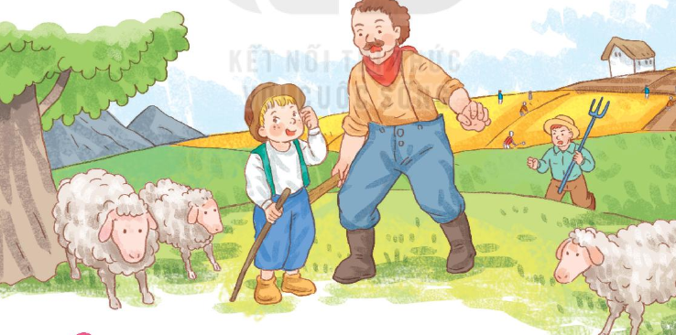
c. Em rút ra được bài học gì từ câu chuyện?

Slide 27
Em rút ra được bài học gì từ
câu chuyện?
Hãy biết đùa đúng chỗ, đúng lúc, không lấy việc nói dối làm trò đùa.
Chúng ta không nên nói dối, nói dối sẽ làm mất niềm tin của mọi người.

Slide 28


Slide 29
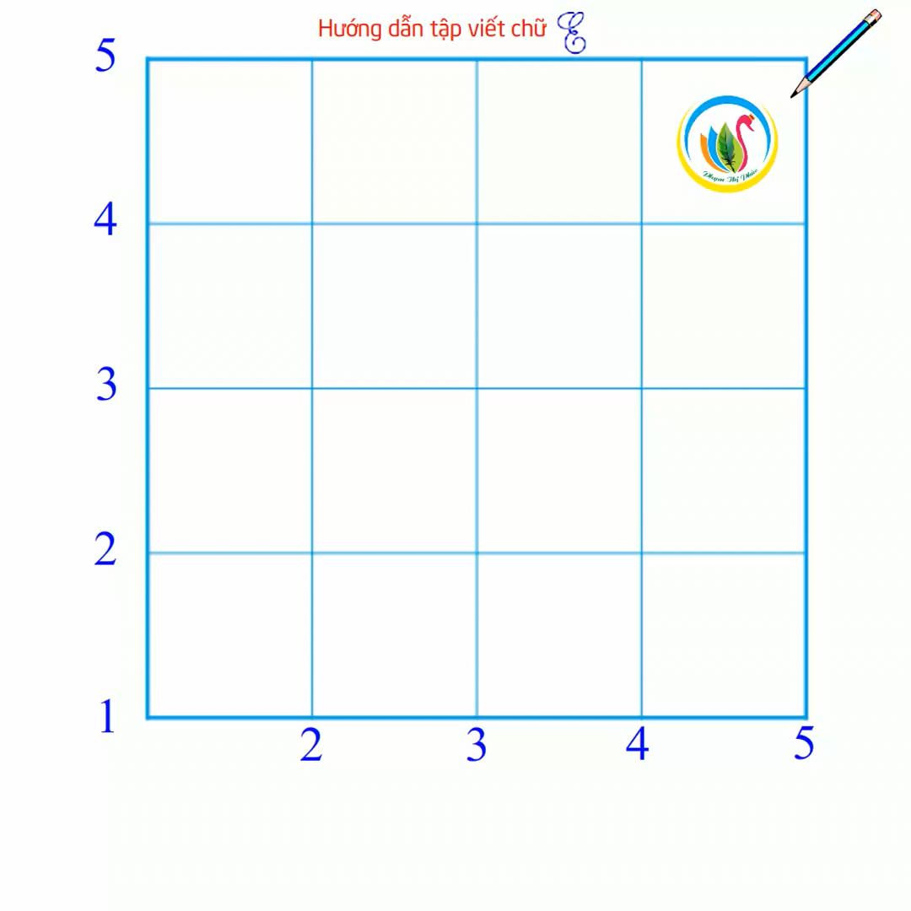


Slide 30
Viết các từ:
thỏa thuê
thản nhiên

Slide 31

Viết vào vở câu trả lời cho câu hỏi c ở mục 3
c. Em nghĩ rằng (…).
Em nghĩ rằng chúng ta không nên nói dối.
Em nghĩ rằng chúng ta không nên lấy việc nói dối làm trò đùa.
Em nghĩ rằng chúng ta nên sống thật thà và biết tôn trọng người khác.
Notes:
HS có thể có nhiều cách trả lời...

Slide 32

Viết vào vở câu trả lời cho câu hỏi c ở mục 3
c. Em nghĩ rằng chúng ta không nên nói dối.
o
Em wθĩ ǟằng εúng Ǉa δŪg Ζłn wĀ dĒ.
o
o
o
o
o
o
o
Cần chú ý gì khi viết chữ đầu câu?
Cuối câu có dấu gì?
Khoảng cách giữa các chữ như thế nào?

Slide 33
Dặn dò:
Đọc lại bài: Chú bé chăn cừu (trang 94, 95).
Chuẩn bị bài mới (trang 96, 97).

Slide 34


